Slide 1
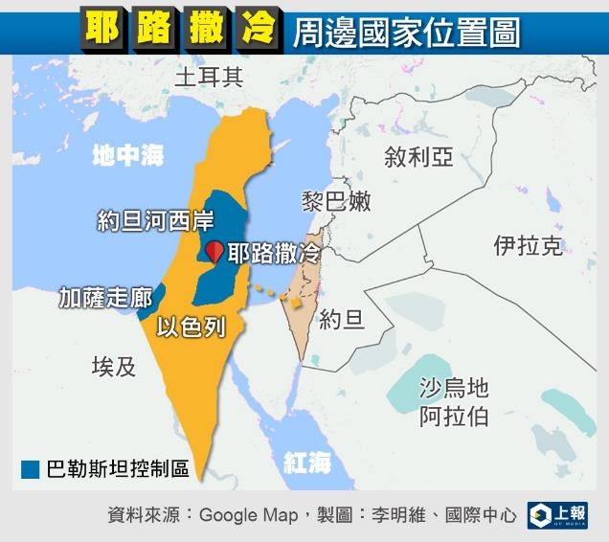
同来深度认识中东危机及代求(四)
谁怜犹太人的「游子心」！
犹太人飘流了二千年。他们想回家，想重建家乡于故土。只求一处安居之所。国歌《希望》充份表明他们所望。

Slide 2
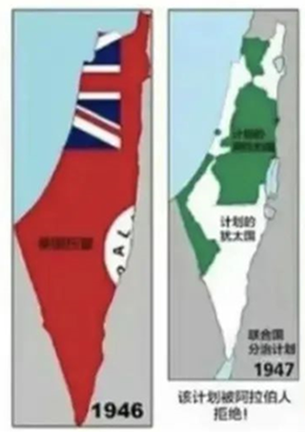
谁怜犹太人的「游子心」！
有三个问题今天要探讨：
1. 究竟是誰一直在要趕盡殺絕？是阿拉伯人还是犹太人。如何分辨？
2. 有人建议完全归还土地，以土地换和平。以色列有努力过吗？ 何时开始？结果如何？
3. 为何一个一直被多国联军攻打的小国，却被全世界视为邪恶的？

Slide 3
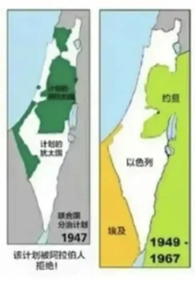
1. 究竟是誰一直在要趕盡殺絕？
因此他们立国前，已回归，用钱买地买水。但仍面对无尽的敌意。早在1838年居住在北部山区采法特的犹太人，就被阿拉伯人屠城。奸淫掳略，杀害妇孺。
他們20世紀初，用錢買廢地（海沙地）、荒地（旷野）和有毒蟲肆虐的沼澤地。今天我们所见的良田，是以色列的猶太人花了一甲子60年的努力而建成的。
可蘭經記載最後一定要把猶太人殺滅。

Slide 4
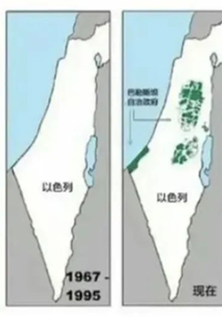
土地换和平。以色列有努力过吗？
2. 有人建议完全归还土地，以土地换和平。以色列有努力过吗？何时开始？结果如何？1974年开始会谈。
阿拉伯人住了两千年，把它住成荒地。因为他们只是居民，从来没有立国，也没有爱惜这地土。甚至为减税斩树，使大量土地荒涼、枯干、水土流失。他们是游牧民族心态，不以此为家。只会利用资源，不会保护资源。

Slide 5
1948年立國时，神恢復秋雨和春雨
土地的主人回來了！春雨秋雨重來。
万军之耶和华说：「我曾呼唤他们，他们不听；将来他们呼求我，我也不听！我必以旋风吹散他们到素不认识的万国中。这样，他们的地就荒凉，甚至无人来往经过，因为他们使美好之地荒凉了。」 (撒迦利亚书 7:13-14)

Slide 6

被全世界视为邪恶的以色列？
3. 为何一个一直被多国联军攻打的小国，却被全世界视为邪恶的？
挫强扶弱的心态。
一直污蔑以色列强佔土地。事实上是他们一直发动战争，打输了，不愿割地赔款。输打赢要！还到联合国卖惨。

Slide 7
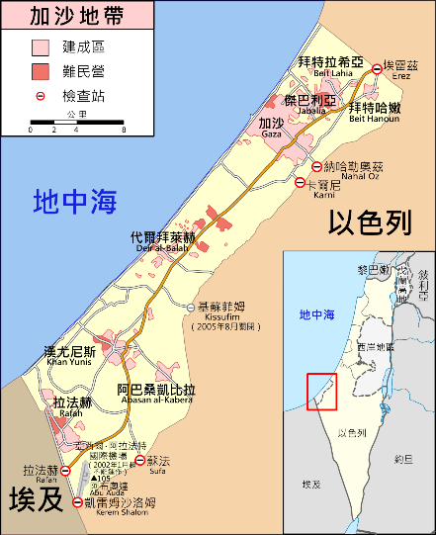
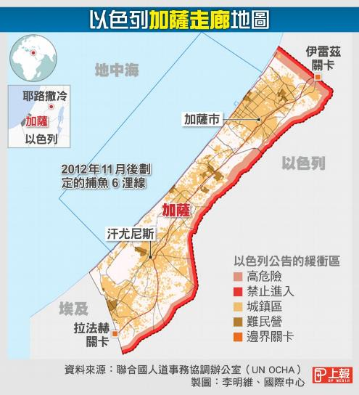
加沙是被谁封锁的？为何埃及不开放边境？ 是怕了哈玛斯。 所以是加沙 居民所选的 恐怖政权造 成被封锁的 困境。但不 知为何只骂 以色列不骂 埃及。

